Slide 1
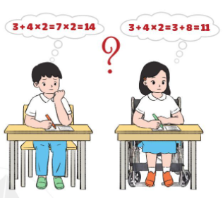

Nam và Lan thực hiện phép tính như sau:
Theo em, bạn Nam hay bạn Lan tính đúng?

Slide 2
BÀI 6: THỨ TỰ THỰC HIỆN CÁC PHÉP TÍNH
(2 TIẾT)

Slide 3
I
THỨ TỰ THỰC HIỆN CÁC PHÉP TÍNH TRONG BIỂU THỨC KHÔNG CHỨA DẤU NGOẶC

Slide 4



Em hiểu như thế nào là một biểu thức?
Biểu thức: gồm các phép toán cộng, trừ, nhân, chia và nâng lên lũy thừa của các con số hoặc chữ.

Slide 5



Hai bạn Y Đam San và Lan tính giá trị của biểu thức 100 : 10 . 2 như sau:
100 : 10 . 2
= 100 : 20
= 5
100 : 10 . 2
= 10 . 2
= 20
Y Đam San
Lan
Hỏi bạn nào làm đúng?

Slide 6

Khi biểu thức chỉ có các phép tính cộng hoặc trừ (hoặc chỉ có các phép tính nhân và chia), ta thực hiện phép tính theo thứ tự từ trái sang phải.

Slide 7
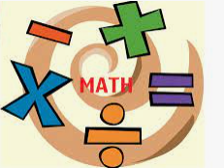
Ví dụ 1:
Tính giá trị của biểu thức
49 – 32 + 16
b) 36 : 6 . 3
= 17 + 16
= 6 . 3
= 33
= 18

Slide 8
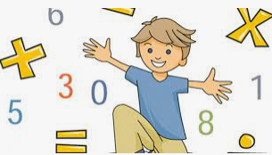
Luyện tập 1: Tính giá trị của biểu thức:
507 – 159 – 59 b) 180 : 6 : 3
Giải:
a) 507 - 159 - 59
= 348 – 59
= 289
b) 180 : 6 : 3
= 30 : 3
= 10

Slide 9



Hai bạn A Lềnh và Su Ni tính giá trị của biểu thức 28 – 4.3 như sau:
28 – 4 . 3
= 24 . 3
= 72
28 – 4 . 3
= 28 - 12
= 16
Su Ni
A Lềnh
Hỏi bạn nào làm đúng?

Slide 10
Khi biểu thức có các phép tính cộng, trừ, nhân, chia, ta thực hiện phép tính nhân và chia trước, rồi đến cộng và trừ.

Slide 11
Ví dụ 2:
Tính giá trị của biểu thức: 36 – 18 : 2 .3 + 8
36 – 18 : 2 . 3 + 8
= 36 – 9 . 3 + 8
= 36 – 27 + 8
= 9 + 8 = 17
11

Slide 12

Luyện tập 2: Tính giá trị của biểu thức:
18 – 4 . 3 : 6 + 12
Giải:
18 - 4 . 3 : 6 + 12
= 18 - 12 : 6 + 12
= 18 - 2 + 12
= 16 + 12 = 28

Slide 13



Ba bạn H’Maryam , Đức và Phương tính giá trị của biểu thức 5 + 2 . 3² như sau:
5 + 2 . 3² = 5 + 2.9
= 5 + 18 = 23
5 + 2 . 3² = 7.3²
= 7 .9 = 63
5 + 2 . 3² = 5 + 6²
= 11² = 121
Đức
Phương
H’Maryam
Hỏi bạn nào làm đúng?

Slide 14
Khi biểu thức có các phép tính cộng, trừ, nhân, chia, nâng lên lũy thừa, ta thực hiện phép tính nâng lên lũy thừa trước, rồi đến nhân và chia, cuối cùng đến cộng và trừ.

Slide 15
Ví dụ 3:
Tính giá trị của biểu thức: 11² – 6². 3
11² – 6². 3
= 121 – 36 . 3
= 121 – 108 = 13
15
15

Slide 16

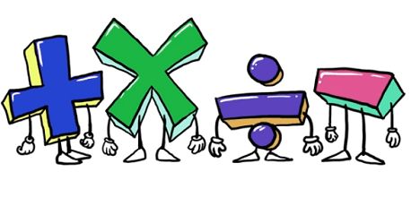
Luyện tập 3: Tính giá trị của biểu thức:
4³ : 8. 3² - 5² + 9
Giải:
4³ : 8 . 3² - 5² + 9
= 64 : 8 . 9 – 25 + 9
= 8 . 9 – 25 + 9
= 72 – 25 + 9
= 47 + 9 = 56
16

Slide 17
II
THỨ TỰ THỰC HIỆN CÁC PHÉP TÍNH TRONG BIỂU THỨC CHỨA DẤU NGOẶC

Slide 18

Hai bạn A Lềnh và Su Ni tính giá trị của biểu thức (30 + 5) : 5 như sau:
(30 + 5) : 5
= 35 : 5
= 7
(30 + 5) : 5
= 30 + 1
= 31
Su Ni
A Lềnh
Hỏi bạn nào làm đúng?

Slide 19

Khi biểu thức có chứa dấu ngoặc, ta thực hiện các phép tính trong dấu ngoặc trước.

Slide 20
Ví dụ 4:
Tính giá trị của biểu thức: 48 + (12 - 8)² : 8 . 2
48 + (12 - 8)² : 8 . 2
= 48 + 4² : 8 . 2 = 48 + 16 : 8 . 2
= 48 + 2 . 2
= 48 + 4 = 52
20
20
20

Slide 21
Luyện tập 4: Tính giá trị của biểu thức:
15 + (39 : 3 – 8) . 4
Giải:
15 + (39 : 3 - 8) . 4
= 15 + (13 - 8) . 4
= 15 + 5 . 4
= 15 + 20 = 35.
21
21

Slide 22


Thầy giáo hướng dẫn học sinh tính giá trị của biểu thức: 180 : {9 + 3 . [30 – (5 – 2)]}
180 : {9 + 3 . [30 – (5 – 2)]}
= 180 : {9 + 3 . [30 - 3]}
= 180 : {9 + 3 . 27}
= 180 : {9 + 81}
= 180 : 90 = 2
Quan sát các bước làm của thầy giáo và nhận xét thứ tự thực hiện các phép tính.

Slide 23



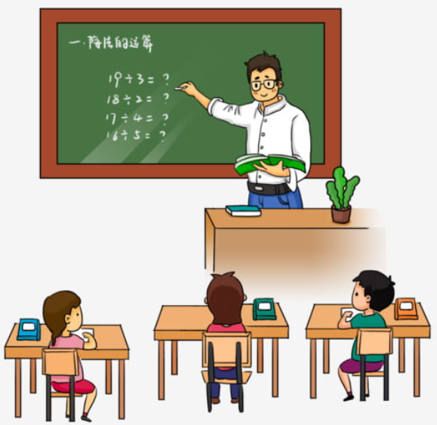
Nếu biểu thức chứa các dấu ngoặc ( ), [ ], { } thì thứ tự thực hiện các phép tính như sau: ( ) → [ ] → { }.

Slide 24
Ví dụ 5:
Tính giá trị của biểu thức:
80 – [130 – 8 . (7 - 4)² ]
= 80 – [130 – 8 . 3²]
= 80 – [130 – 8 . 9]
= 80 – [130 – 72]
= 80 – 58 = 22
24
24
24
24

Slide 25
Luyện tập 5: Tính giá trị của biểu thức:
35 – {5 .[(16 + 12) : 4 + 3] – 2.10}
Giải:
35 – {5 . [(16 + 12) : 4 + 3] – 2 . 10}
= 35 - {5 . [28 : 4 + 3] - 20}
= 35 - {5 . [7 + 3] - 20}
= 35 - {5 . 10 - 20}
= 35 – {50 – 20} = 35 - 30 = 5
25

Slide 26
LUYỆN TẬP
Tính giá trị của biểu thức :
a) 2370 - 179 + 21
b) 100 : 5 : 4
c) 396 : 18 : 2
1.
2. a) 143 – 12 .5
b) 27 . 8 – 6 : 3
c) 36 – 12 : 4 . 3 + 17
3. a) 3² . 5³ ⁺ 9²
b) 8³ : 4² - 5²
c) 3³ . 9² - 5² . 9 + 18 : 6

Slide 27

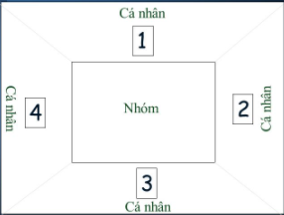
HOẠT ĐỘNG NHÓM
Nhóm 1
Nhóm 2
Nhóm 3
1. a) 2370 - 179 + 21
1. b) 100 : 5 : 4
1. c) 396 : 18 : 2
2. b) 27 . 8 – 6 : 3
2. c) 36 – 12 : 4 . 3 + 17
2. a) 143 – 12 .5
3. c) 27 . 8 – 6 : 3
3. a) 3² . 5³ ⁺ 9²
3. b) 8³ : 4² - 5²

Slide 28

Tính giá trị của biểu thức:
4. a) 32 – 6.(8 – 2³) + 18
b) (3.5 – 9)³ . (1 + 2 . 3)² + 4²
5. a) 32 – 6.(8 – 2³) + 18
b) 76 – { 2. [2.5² – (31- 2.3)]} + 3 . 25

Slide 29
Kết quả:
4.
32 – 6 . (8 – 2³) + 18
= 32 – 6 . (8 - 8) + 18
= 32 – 6.0 + 18
= 32 + 18 = 50
b) (3.5 – 9)³ . (1 + 2 . 3)² + 4²
= (15 – 9)³ . (1 + 6)² + 4²
= 6³ . 7² + 4² = 216 . 49 + 16
= 10 584 + 16 = 10 600
b) 76 – {2. [2 . 5² – (31- 2.3)]} + 3.25
= 76 - {2 . [2 . 25 - (31 - 6)]} + 75
= 76 - {2 . [50 - 25]} + 75
= 76 - {2 . 25} + 75
= 76 - 50 + 75 = 101
5.
9 234 : [3 . 3 . (1+ 8³)]
= 9 234 : [3 . 3 . (1 + 512)]
= 9 234 : [3 . 3 . 513]
= 9 234 : 4617 = 2

Slide 30
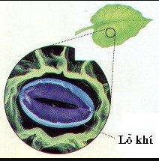
VẬN DỤNG
Bài 6: Trên 1cm² mặt lá có khoảng 30 000 lỗ khí.
Tính tổng số lỗ khí trên hai chiếc lá có diện tích lần lượt là 7cm² và 15cm^{2.}
Giải:
Tổng số lỗ khí trên chiếc lá có diện tích 7 cm² là :
7 . 30 000 = 210 000 (lỗ khí)
Tổng số lỗ khí trên chiếc lá có diện tích 15 cm² là:
15 . 30 000 = 450 000 (lỗ khí)

Slide 31
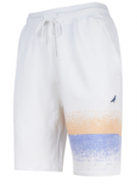
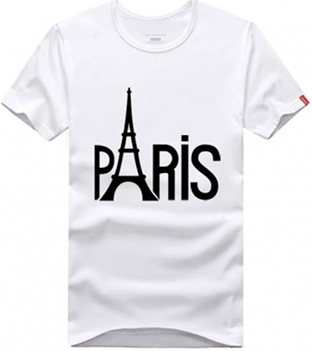

Bài 7: Anh Sơn vào siêu thị mua 2 chiếc áo phông giá 125 000 đồng/chiếc; 3 chiếc quần sooc giá 95 000 đồng/chiếc; 5 chiếc khăn mặt giá 17 000 đồng/chiếc. Anh đã trả bằng hai phiếu mua hàng, mỗi phiếu trị giá 100 000 đồng. Anh Sơn còn phải trả thêm bao nhiêu tiền?
Giải:
Tổng số tiền anh Sơn phải trả là:
2 . 125 000 + 3 . 95 000 + 5 . 17 000 = 620 000 (đồng)
Số tiền anh Sơn phải trả thêm là:
620 000 - 2 .100 000 = 420 000 (đồng)

Slide 32
HƯỚNG DẪN VỀ NHÀ
Ôn lại nội dung kiến thức đã học.
Hoàn thành tiếp các bài tập và làm thêm bài tập 8 + 9 (SGK - tr29).
Chuẩn bị và xem trước bài “Quan hệ chia hết, tính chất chia hết”.

Slide 33



GOOD BYE!

